Slide 1
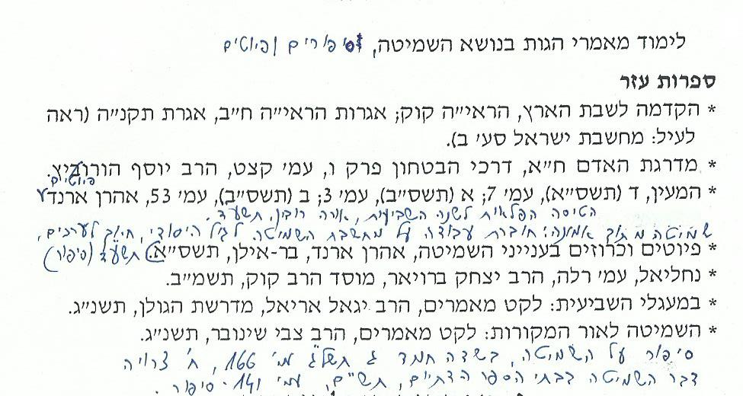
ביבליוגרפיה בנושא השמיטה
א. ספרות

Slide 2
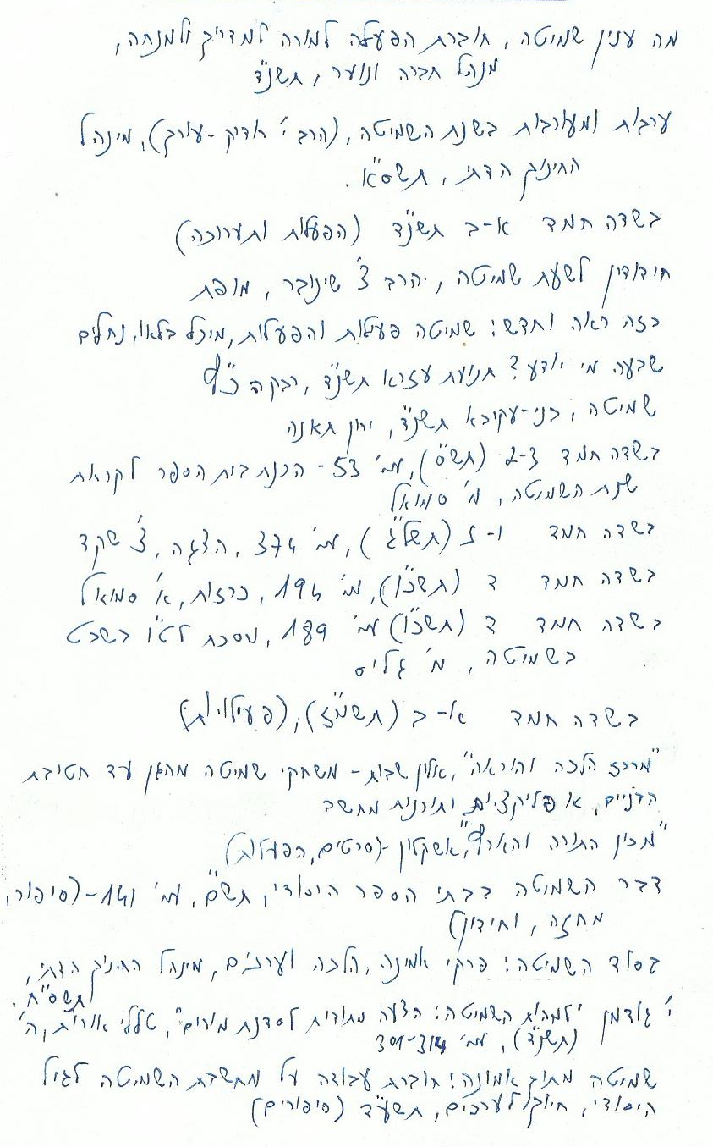
ב. הפעלות, הצגות, קישוט

Slide 3
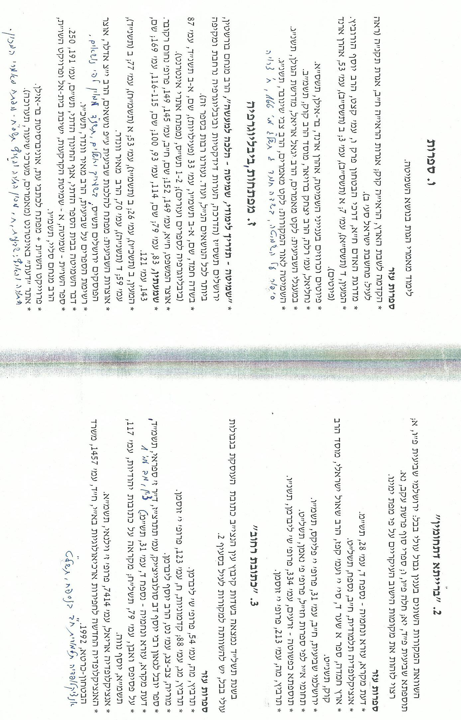
ג. מפתחות, ביבליוגרפיות
ד. אתרים באינטרנט ומאגרי מידע
מנהל החינוך הדתי, רבני בתי הספר, ויקיפדיה, ויקישיבה, מכון התורה והארץ, מרכז הלכה והוראה, דעת, מכללת קיי, רמב"י, הספריה הלאומית, ספריית ישיבת הר עציון, פרויקט שו"ת בר-אילן (מפתח ומאמרים שנדפסו בכתבי עת), כותר, אוצר החכמה (ספרים רבים מופיעים שם!), היברו-בוקס, תורת אמת, אוצר הלכה, אוניברסיטת חיפה (מאות מאמרים שהופיעו בעיתונות), ועוד.
וכן: גנזך הציונות הדתית במוסד הרב קוק ירושלים וספריית 'אריאלה' בתל-אביב.
ערך: שמואל כ"ץ רב ת"ת ממ"ד 'נחלה' הר-נוף, בית הספר ממ"ד תורני לבנות
הר-נוף, ואולפנת חורב, ירושלים

